Slide 1
Data Structure
复旦大学软件学院

Slide 2
Lecture 7
排序

Slide 3
Part I
选择排序

Slide 4
选择排序
Selection Sort
基本思想：每一趟（例如第 i 趟，i = 0, 1, …, n-2）在后面n-i个待排序对象中选出排序码最小的对象，作为有序对象序列的第i个对象。待到第n-2趟作完，待排序对象只剩下1个，就不用再选了
常见算法：直接选择排序，锦标赛排序，堆排序

Slide 5
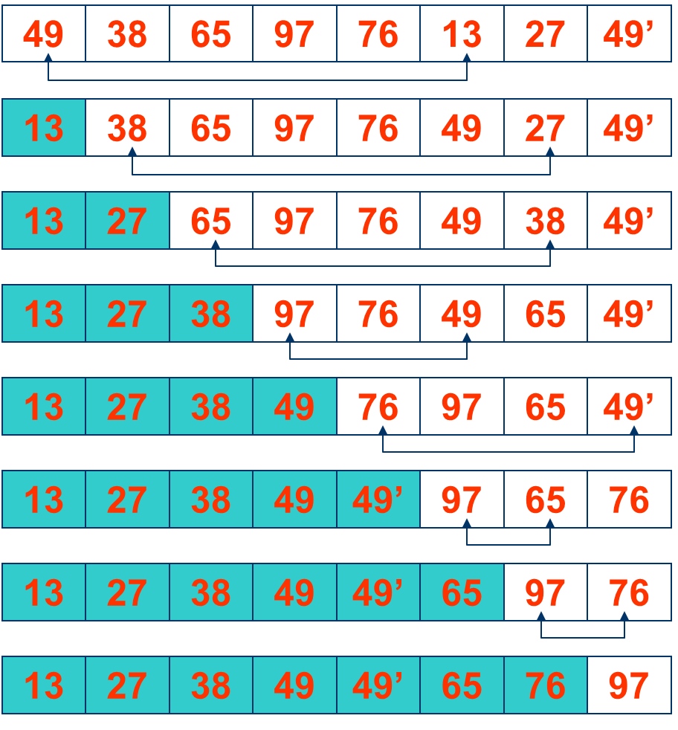
直接选择排序
Straight Selection Sort，又称简单选择排序
基本思想：将待排序的结点分为已排序（初始为空）和为未排序两组，依次将未排序的结点中值最小的结点插入已排序的组中 或
每次在n-i+1个记录中选取键值最小元素作为最终有序序列的第i个记录

Slide 6
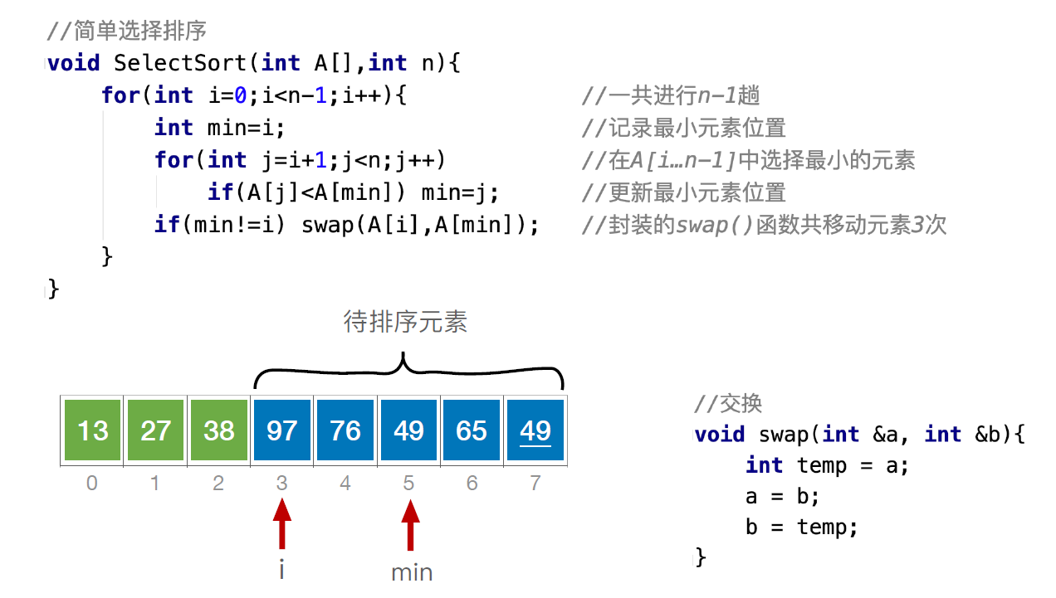
直接选择排序实现

Slide 7
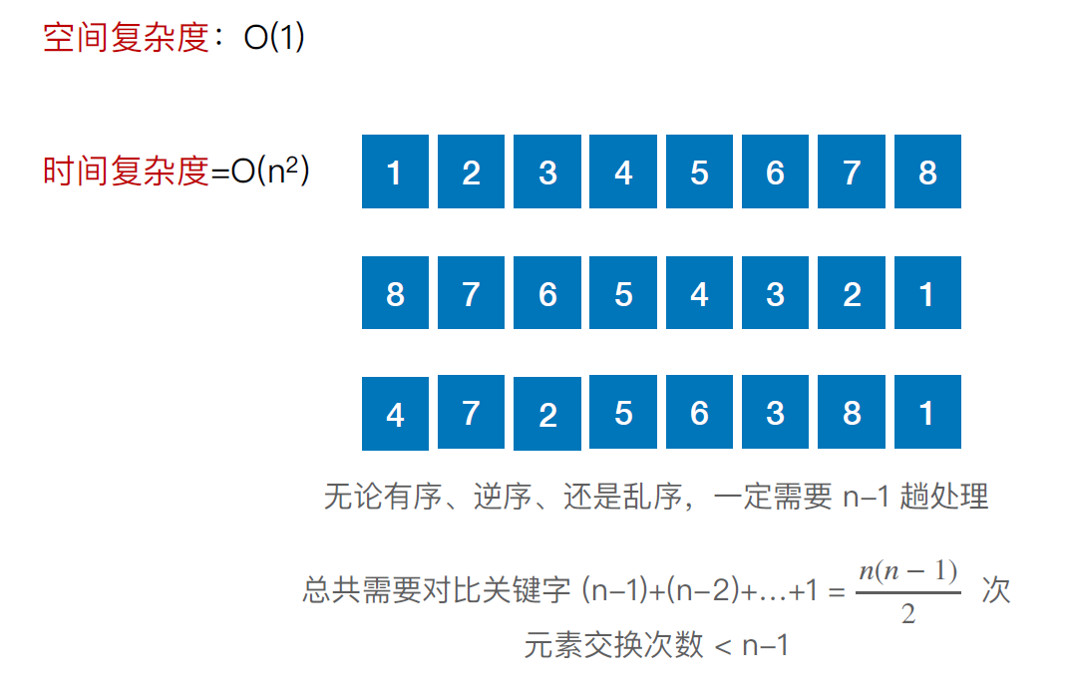
算法性能分析

Slide 8
算法性能分析
比较次数：最少O(N²)，最多O(N²)，平均O(N²)
移动次数：最少O(N²)，最多O(N²)，平均O(N²)
空间复杂度：O(1)
稳定性：不稳定
适应性：适用于链表

Slide 9
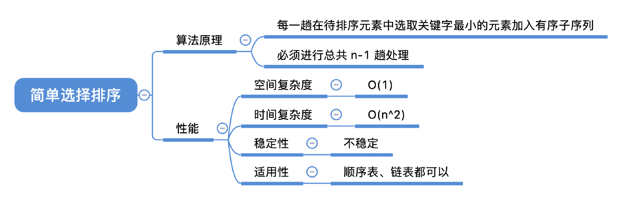
小结

Slide 10
锦标赛排序*
Tournament Sort
基本思想：首先对n个记录的关键字进行两两比较，然后在其中[n/2]个较小者之间再进行两两比较，如此重复，直至选出一个关键字最小的对象
对选择排序的改进，按照锦标赛的思想进行选择排序，在排序过程中利用了前面n-1次比较的信息
缺点
辅助存储空间过多：n个记录，2^{k-1}<n<2^{k}，则需2^{k}-1个辅助空间
与最大值进行无用比较次数过多

Slide 11
锦标赛排序*
胜者树
每次两两比较的结果是把排序码小者作为优胜者上升到双亲结点，称这种比赛树为胜者树
位于最底层的叶结点叫做胜者树的外结点，非叶结点称为胜者树的内结点。每个结点除了存放对象的排序码 data 外，还存放了此对象是否要参选的标志 Active和此对象在满二叉树中的序号index
胜者树最顶层是树的根，表示最后选择出来的具有最小排序码的对象

Slide 12
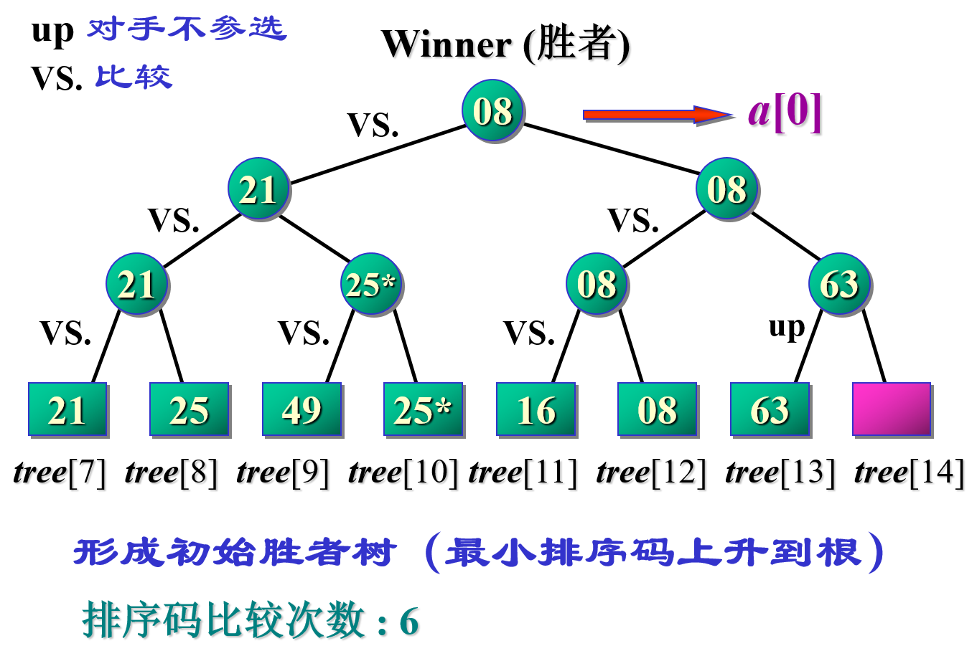
锦标赛排序*

Slide 13
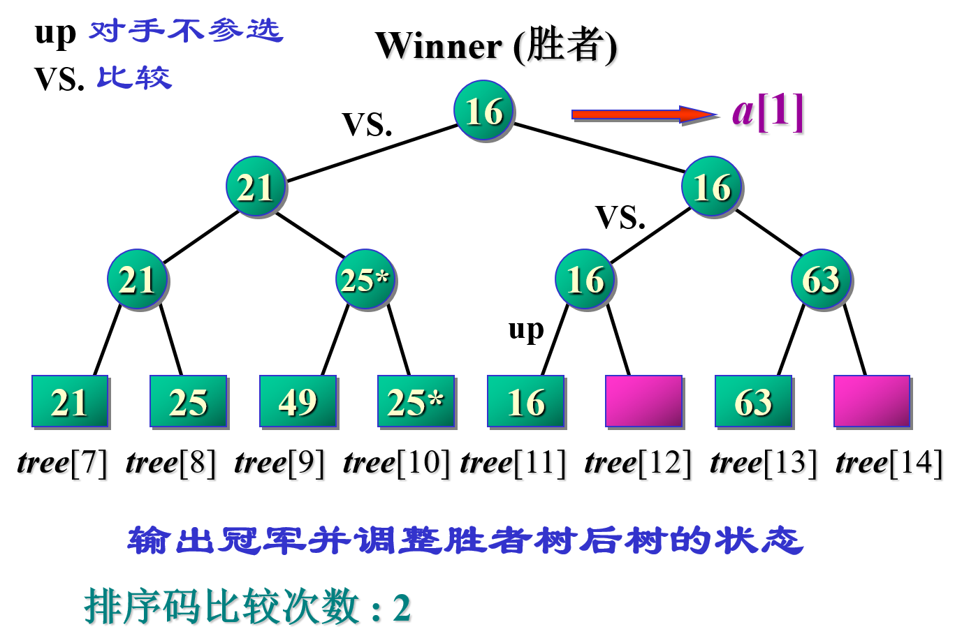
锦标赛排序*

Slide 14
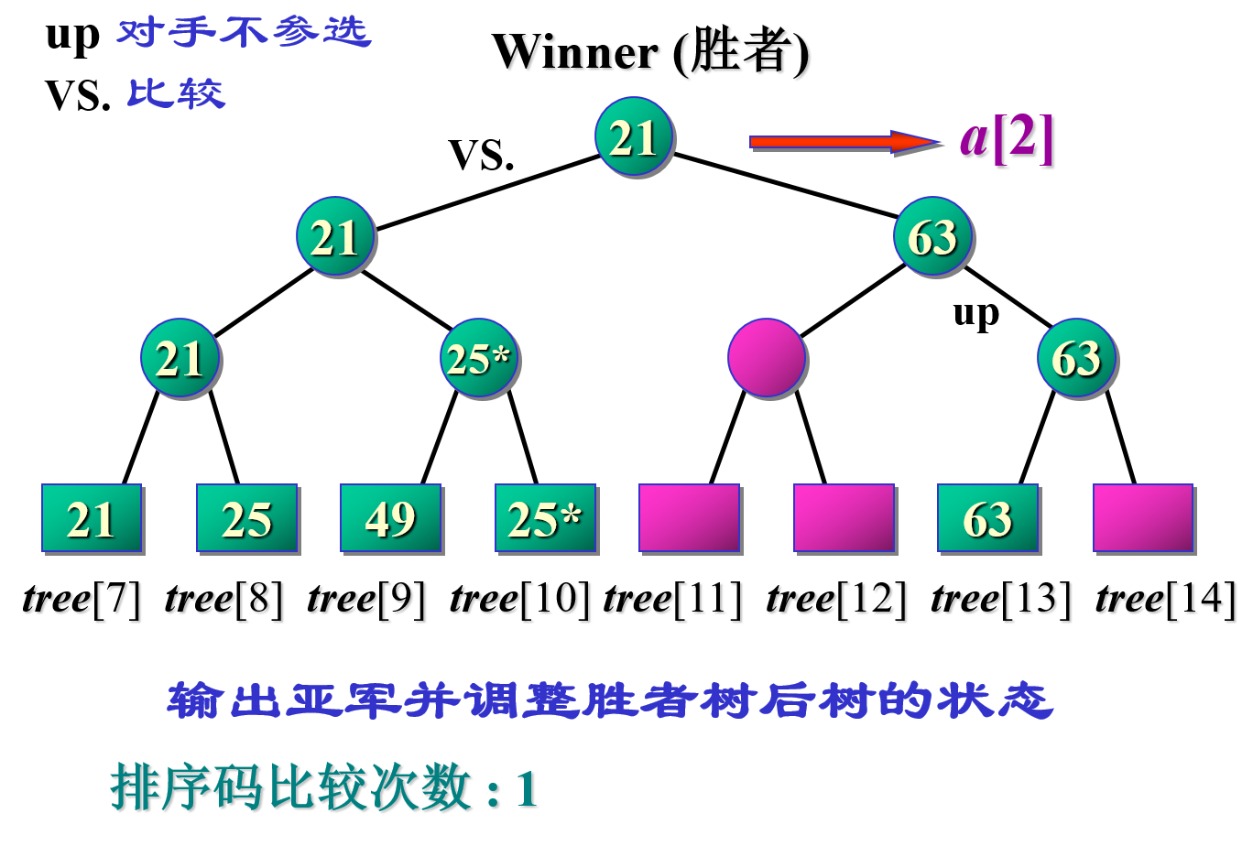
锦标赛排序*

Slide 15
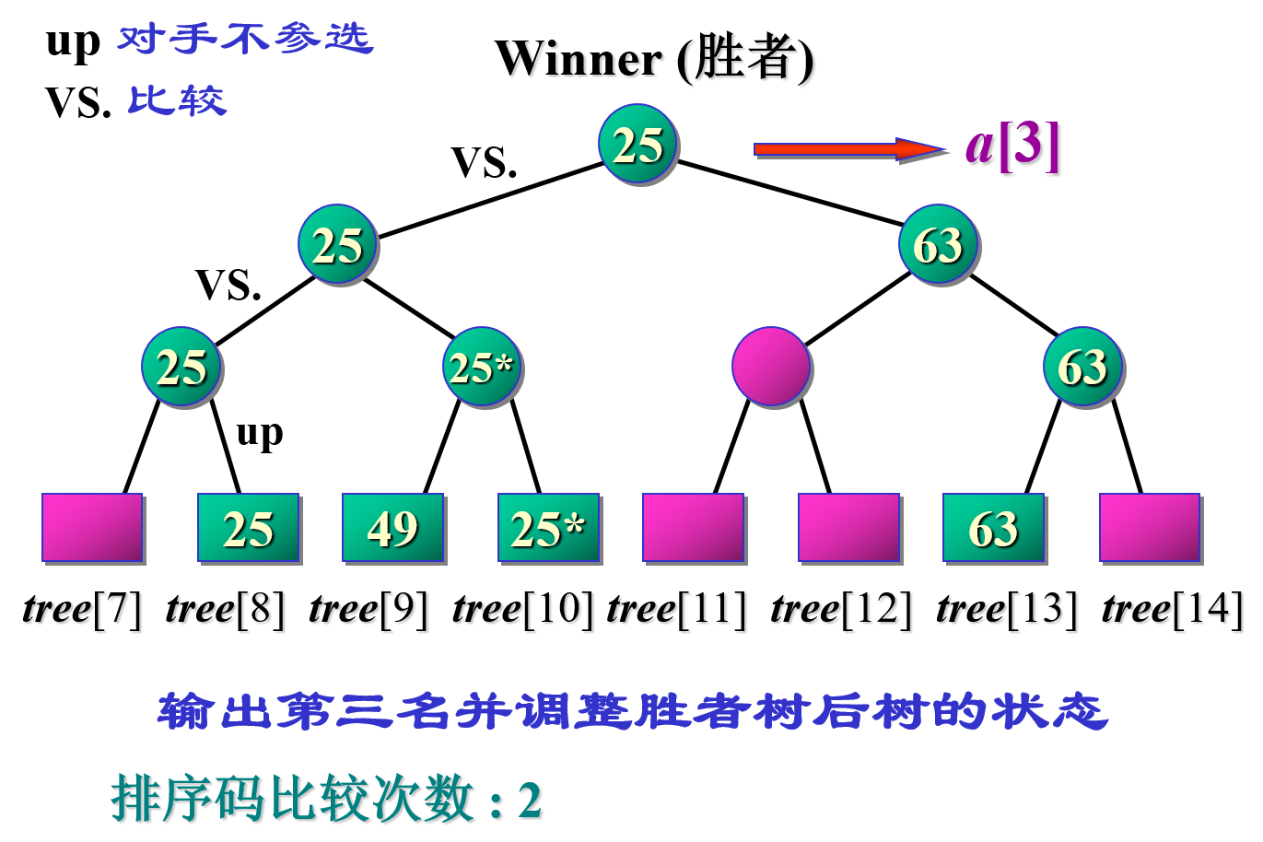
锦标赛排序*

Slide 16
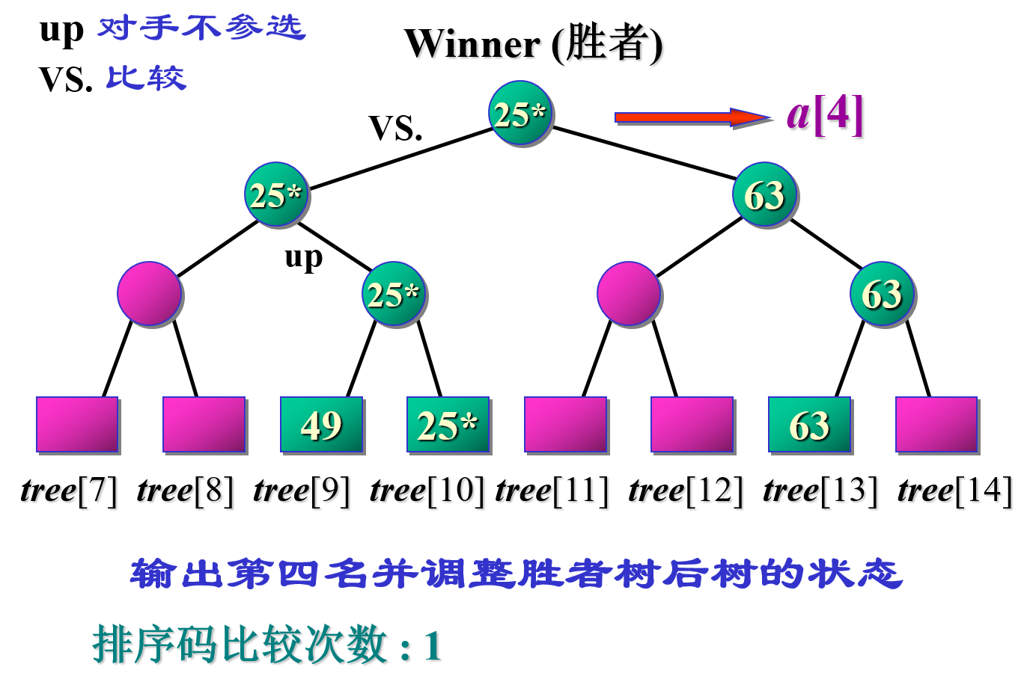
锦标赛排序*

Slide 17
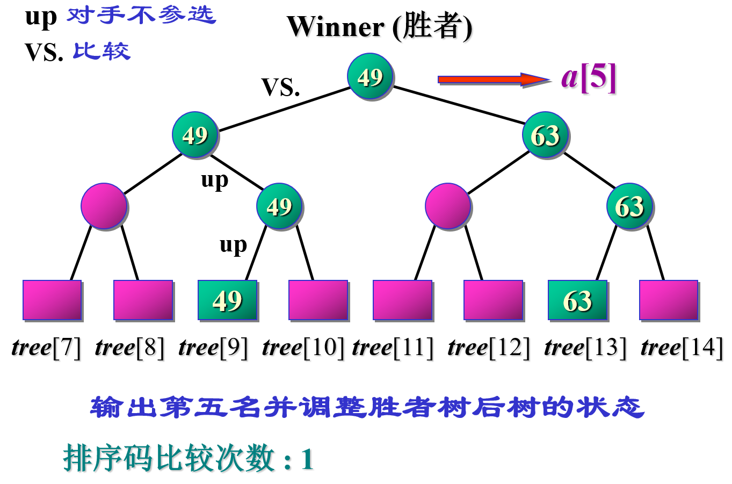
锦标赛排序*

Slide 18
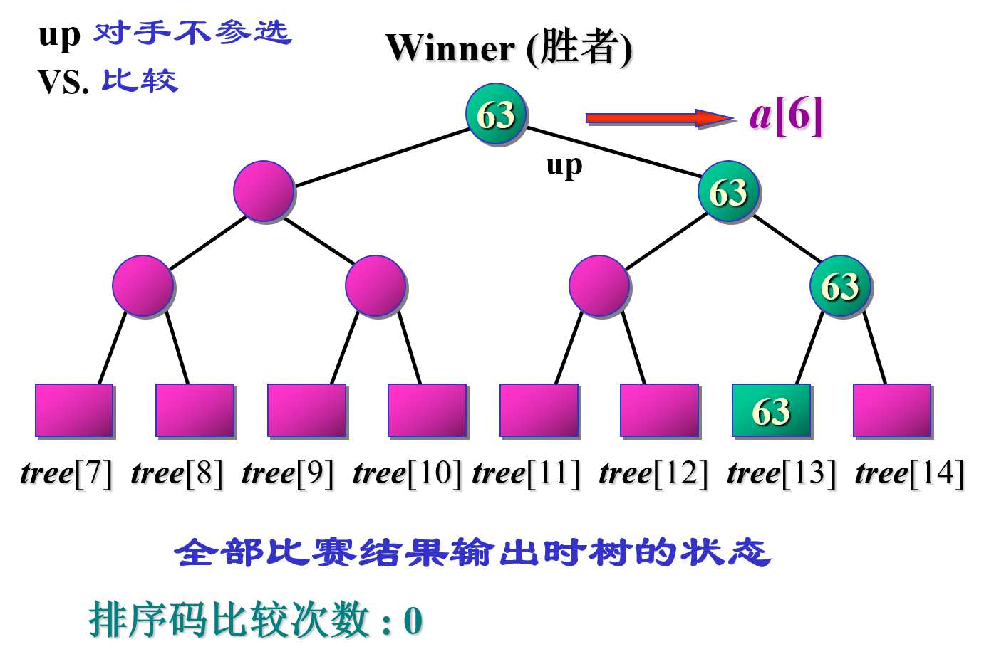
锦标赛排序*

Slide 19
锦标赛排序算法性能分析*
比较次数：平均O(nlog₂n)
稳定性：稳定
适应性：适用于链表

Slide 20
Part II
堆排序

Slide 21
堆
Heap
一棵完全二叉树，如果其中每个结点的键值不小于/不大于对应子树所有结点的键值，则称其为最大值/最小值堆（max/min heap）
堆一般用完全二叉树的数组形式存储
设结点数为n
若2i+1<n，则a[i]>=a[2i+1] (a[i]<=a[2i+1])
若2i+2<n，则a[i]>=a[2i+2] (a[i]<=a[2i+2])

Slide 22
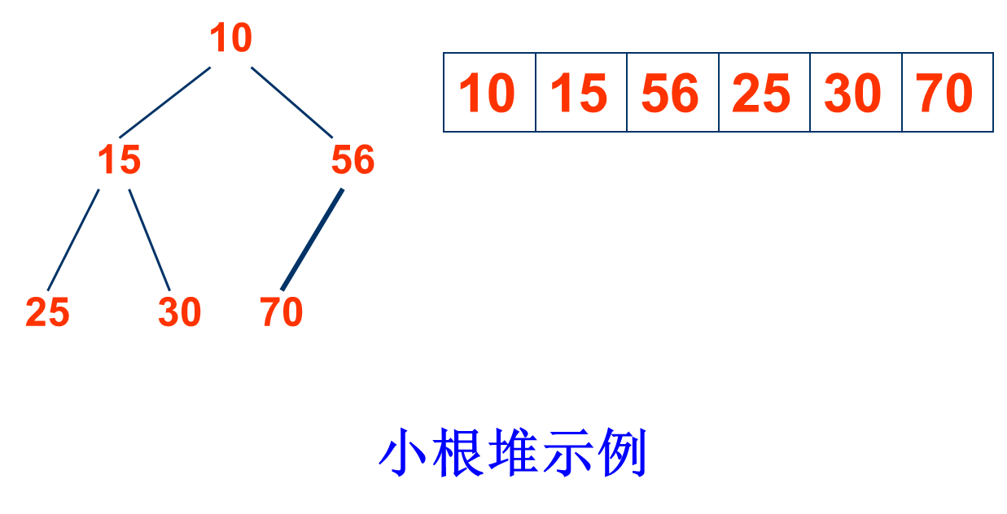
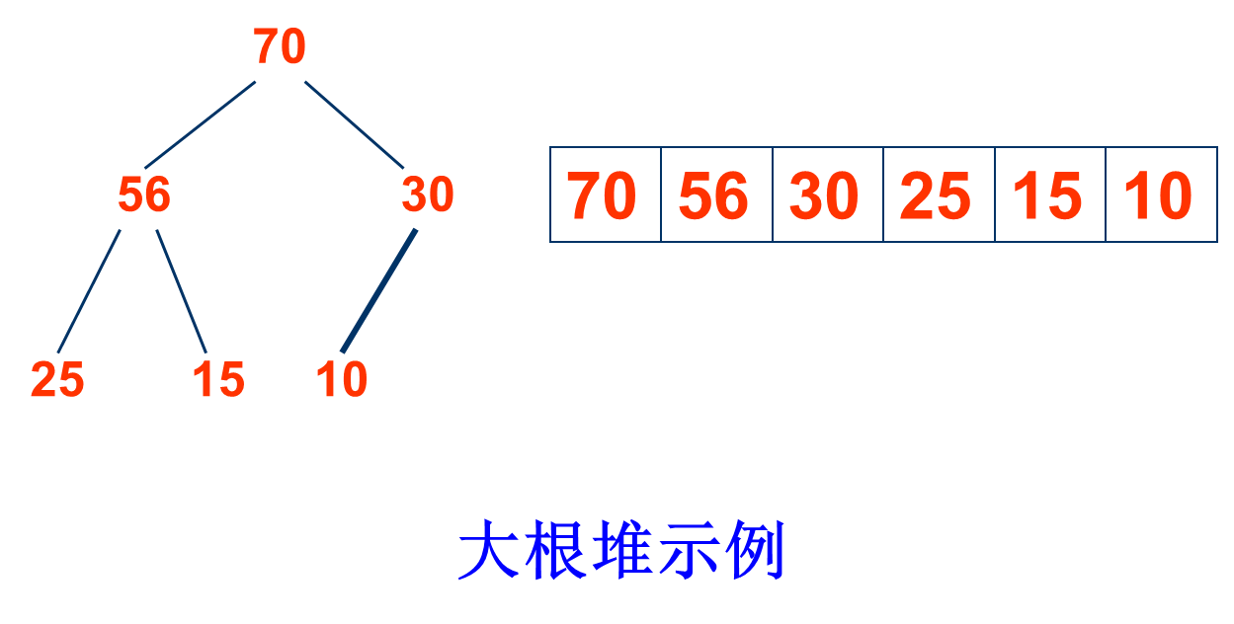
堆

Slide 23
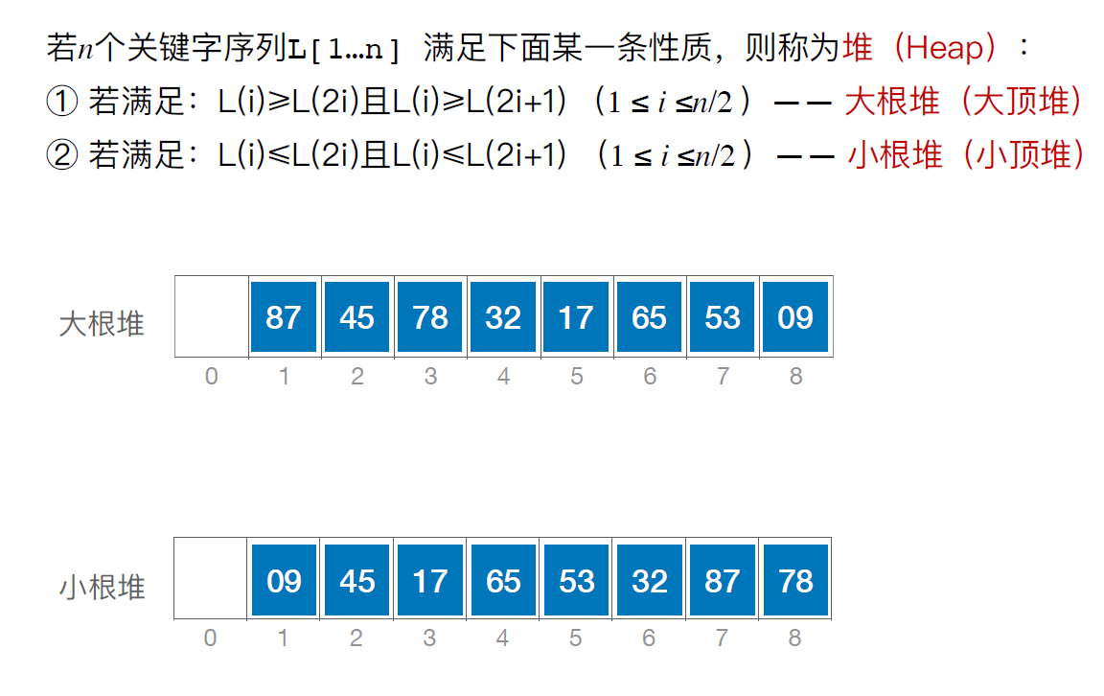
堆

Slide 24
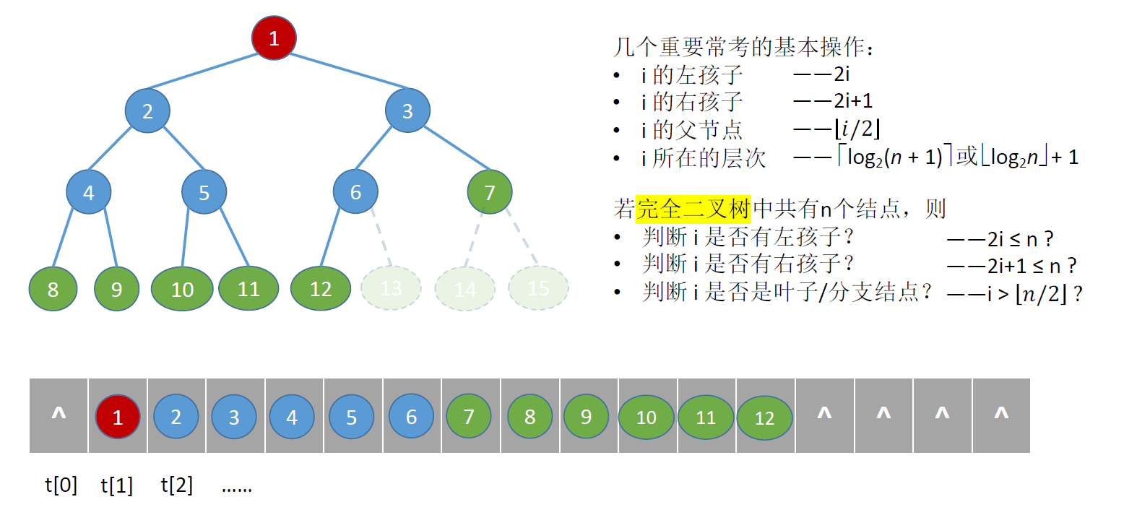
堆

Slide 25
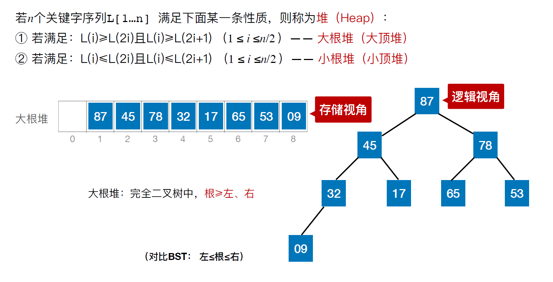
堆

Slide 26
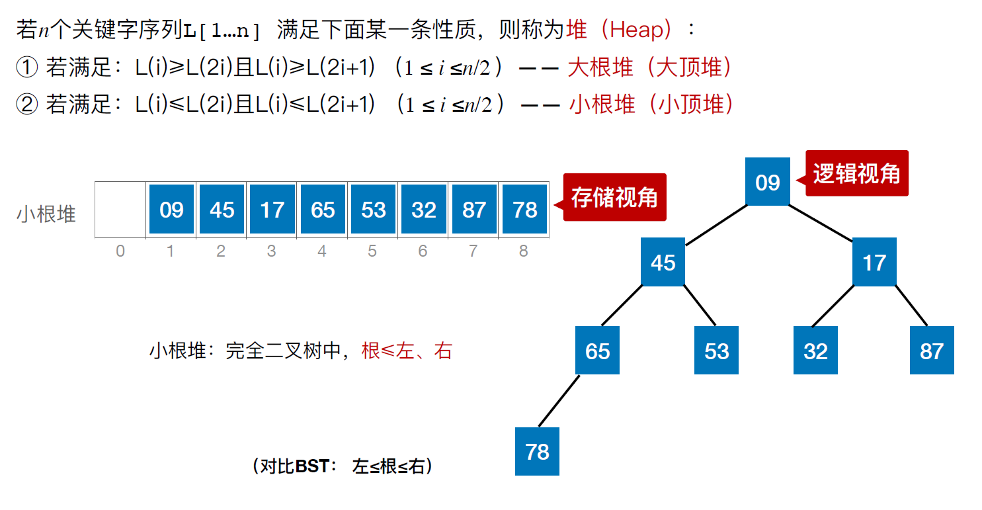
堆

Slide 27
堆排序 必考
Heap Sort
1964年由J. Williams提出，是对锦标赛排序的改进
属于树型选择排序，但是对于n个记录只占有n个单位空间
基本思想：
将记录集调整为堆
输出堆顶的最值记录
将剩下记录重新调整为一个堆
重复2，3直至所有记录被输出
关键问题：如何将一个记录集调整为堆?

Slide 28
堆排序
Heap Sort
优点
对于最坏情况，复杂度也是O(nlogn)
合适于外部排序
空间比较节省
缺点：对于记录数较少时不合适

Slide 29
堆调整算法
堆调整算法一，HeapifyUp
从根开始，也就是数组的第一个元素开始对堆进行调整
沿着从当前节点到根的路径比较当前节点与路径上所有祖先节点，将每个比他小的祖先节点往下沉，直到碰到一个比其大的父节点为止
按层次序（也就是数组顺序）考察所有节点

Slide 30
堆调整算法
void HeapifyUp(Node node){
if(node==null) return;
int x = label(node); //取得node节点的值
//当不为根节点且父节点小时循环
while(parent(node)!=null&&label(parent(node))<x)
setLabel(node, label(parent(node))); //将父节点值置给当前节点
node=parent(node); //指针指向父节点
}
setLabel(node,x); //完成一个节点的调整
}
void heapify(Node[ ] tree)
{ for(int j=0;j<tree.length;j++)
HeapifyUp(Node[j]);
}

Slide 31
堆调整算法
堆调整算法二，HeapifyDown
从树的最后一个非叶子节点开始，也就是从数组的第length/2-1个元素开始调整
每次比较当前节点和及其左右子节点，取三者中最大者作为根
按逆层次序考察，直至根节点，也就是数组的第一个元素

Slide 32
堆调整算法
void HeapifyDown(Node node){
int x = label(node);
Node maxChild;
while(true){
if(left(node)>=LENGTH) break;
if(right(node) >=LENGTH) maxChild = left(node);
else maxChild = label(left(node)) > label(right(node)) ? left(node)): right(node);
if(x>label(maxChild)) break;
else swap(node,maxChild);
}
void Heapify(Node[ ] tree)
{ for(int j=tree.length/2-1;j>=0;j--)
HeapifyDown(tree[j]);
}

Slide 33
堆调整算法
堆调整算法比较
两种方法得到的堆是不同的
显然第二种方法较佳
我们可以通过使用最大/最小堆来完成顺序/逆序排序

Slide 34
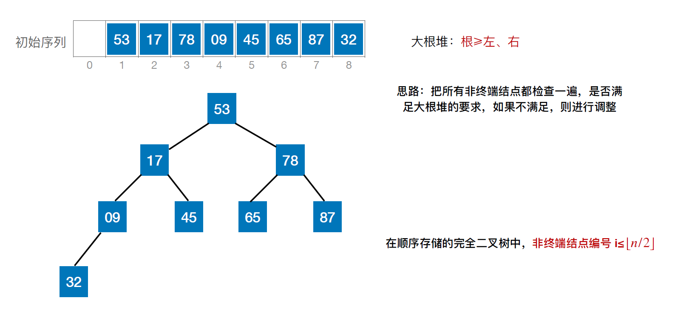
堆调整实例

Slide 35
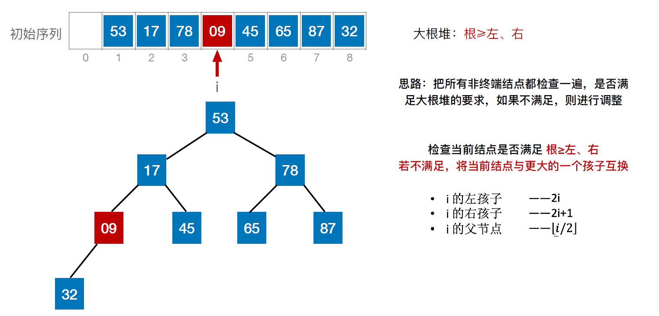
堆调整实例

Slide 36
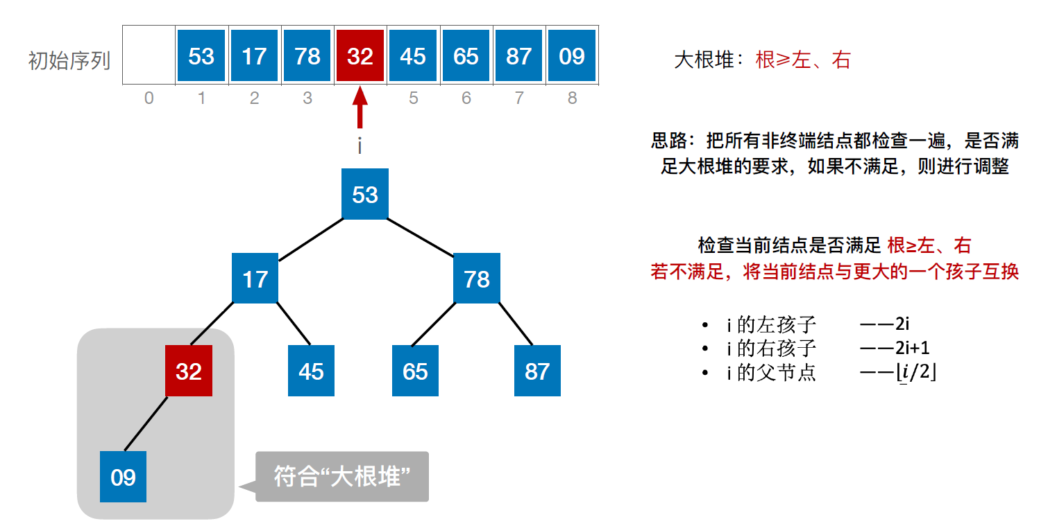
堆调整实例

Slide 37
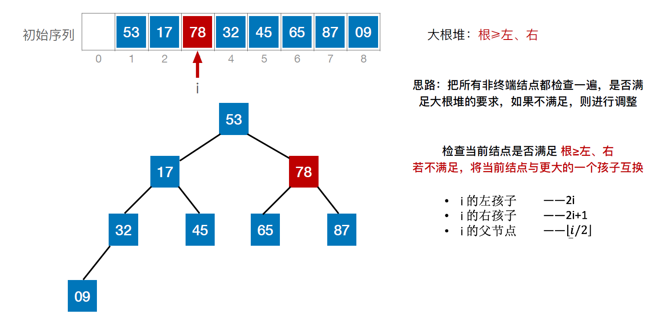
堆调整实例

Slide 38
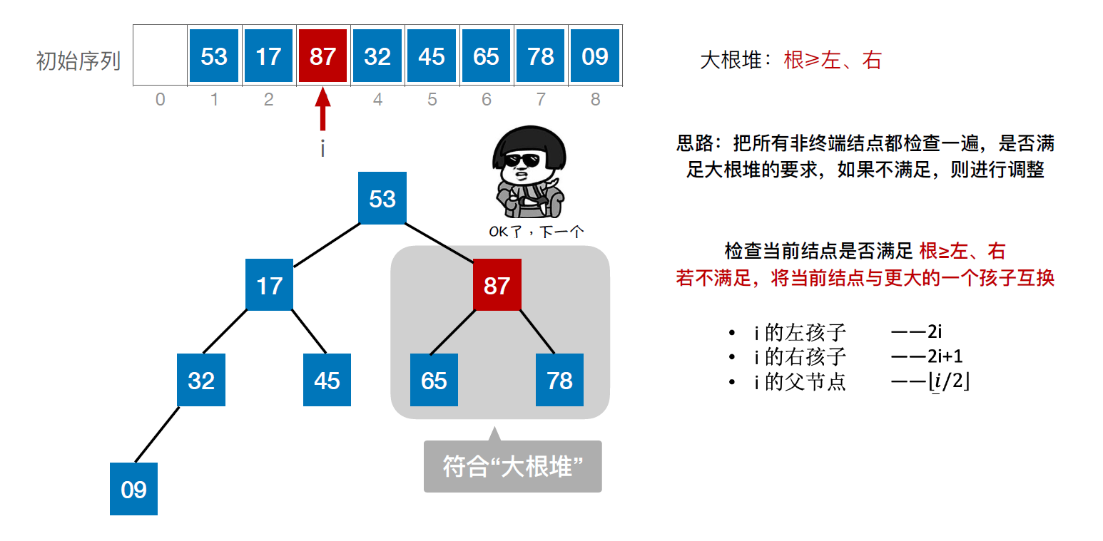
堆调整实例

Slide 39
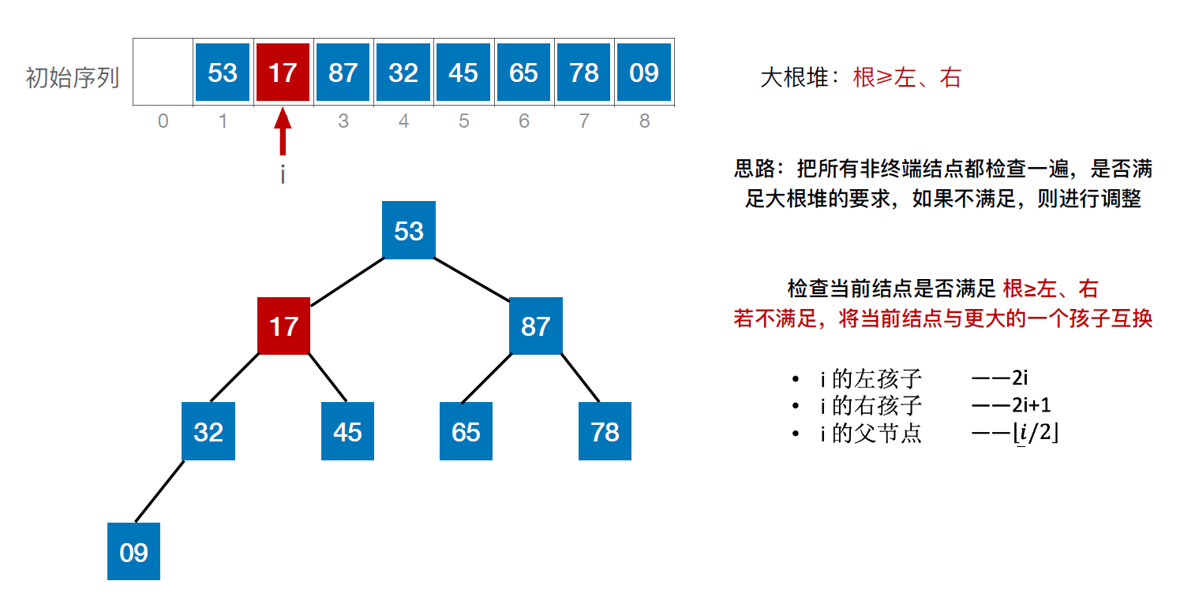
堆调整实例

Slide 40
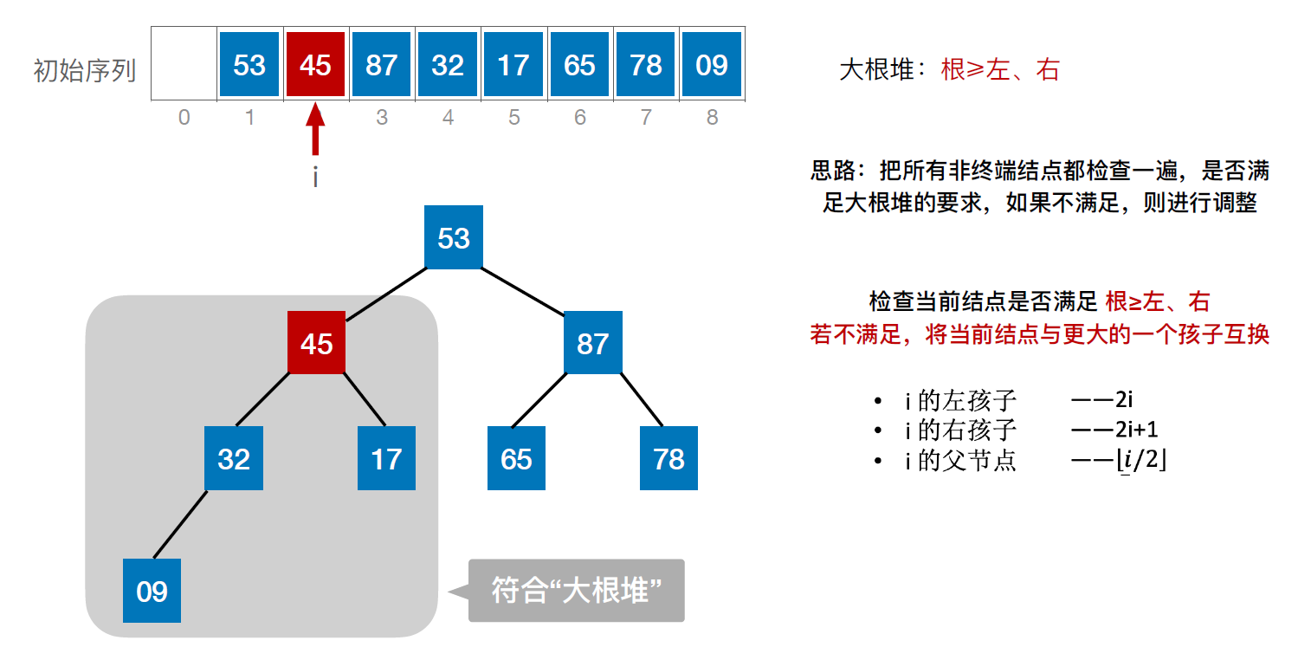
堆调整实例

Slide 41
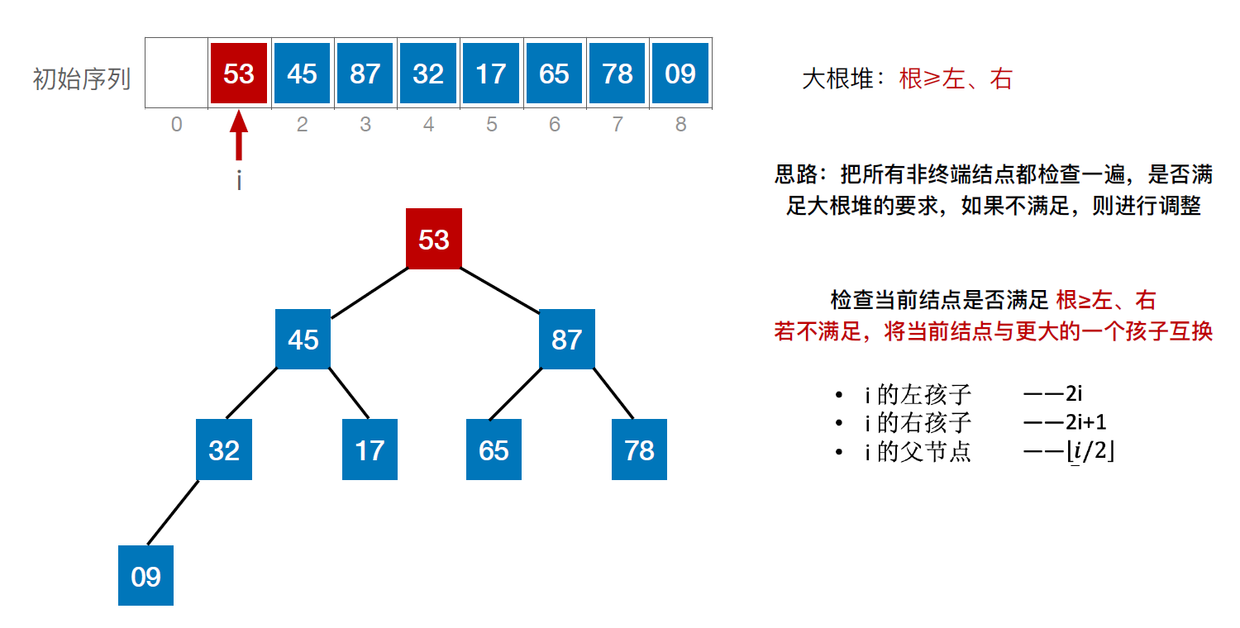
堆调整实例

Slide 42
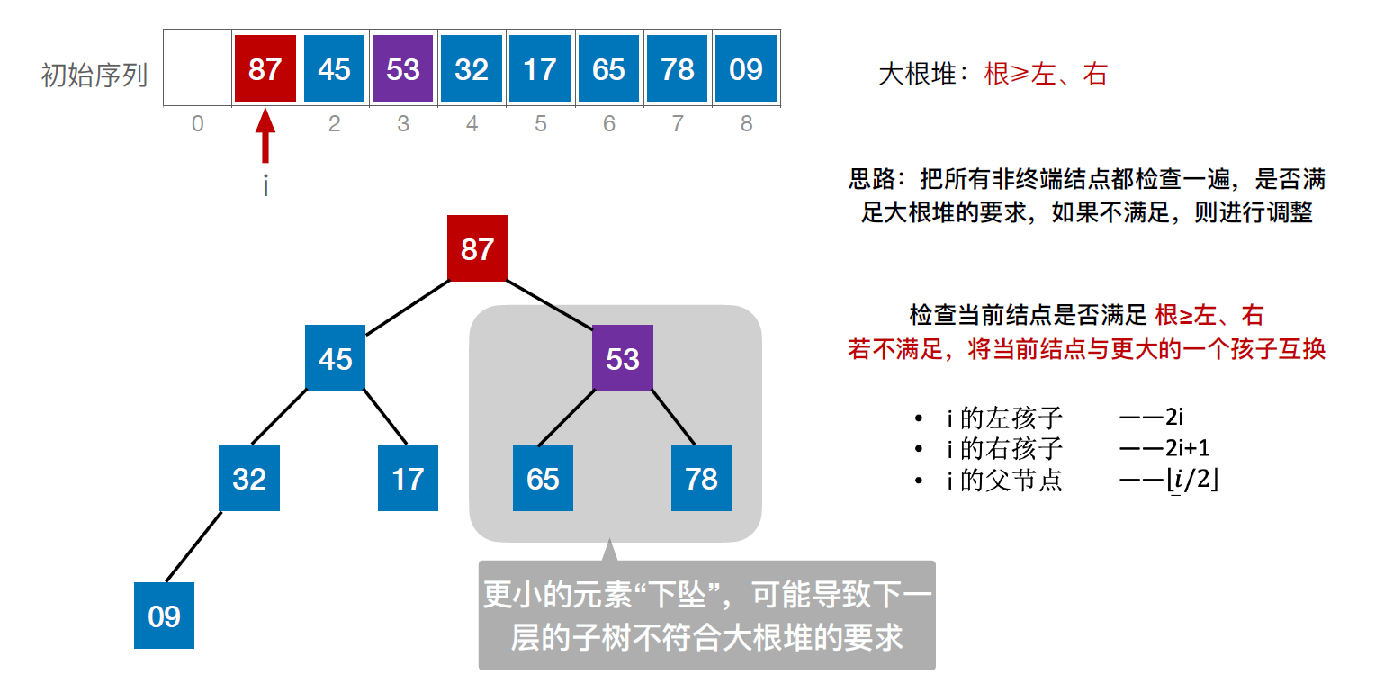
堆调整实例

Slide 43
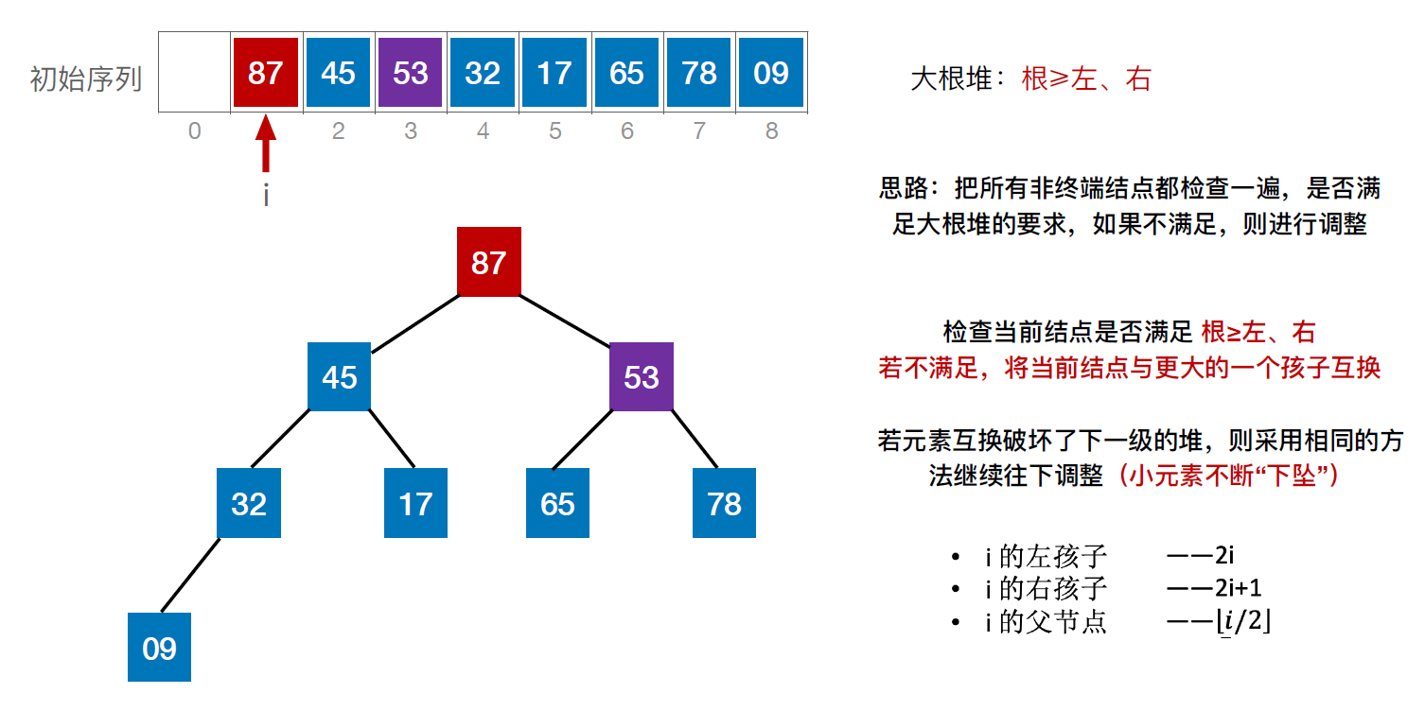
堆调整实例

Slide 44
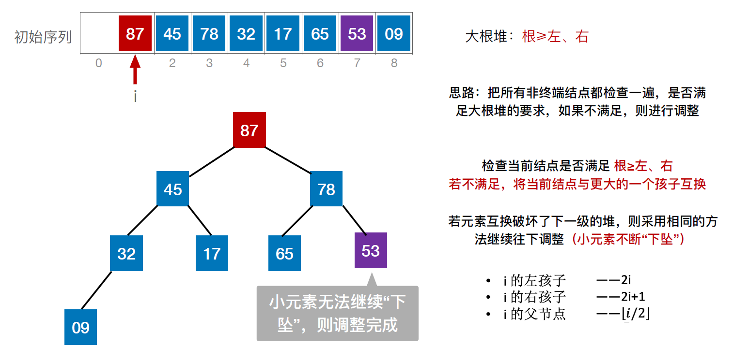
堆调整实例

Slide 45
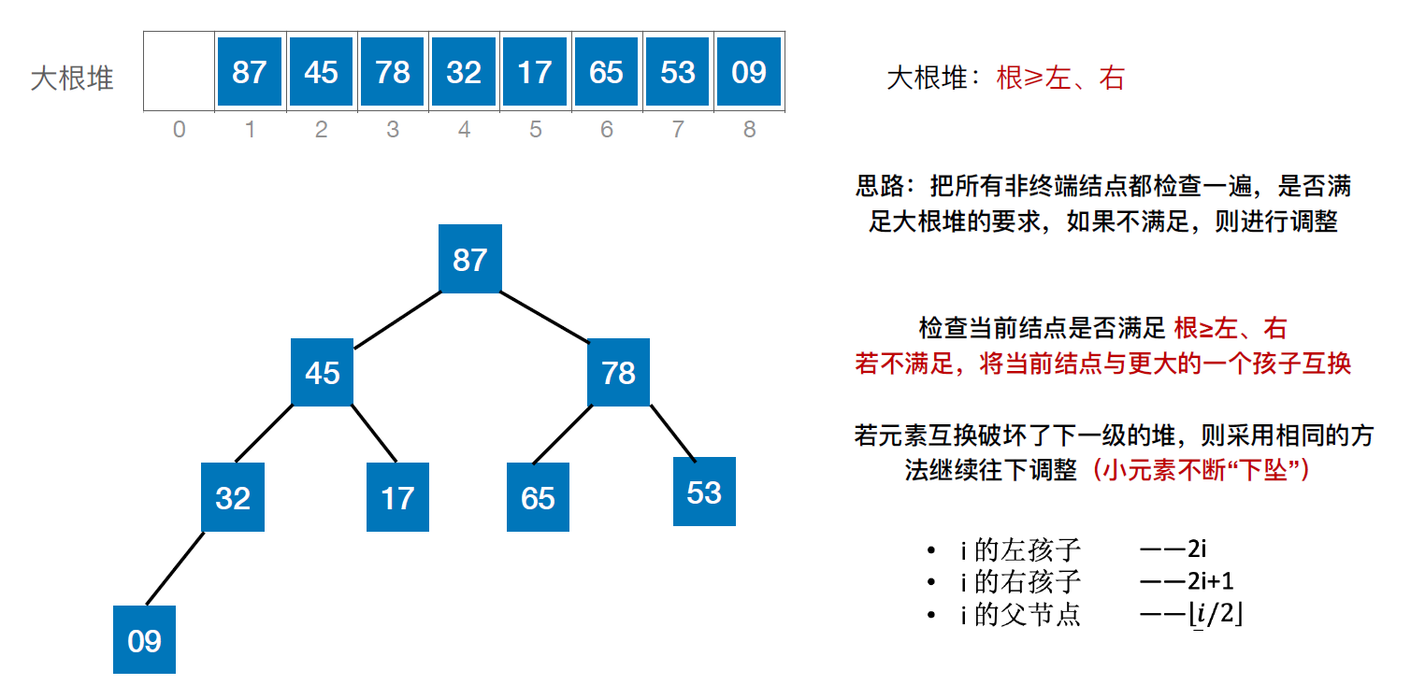
堆调整实例

Slide 46
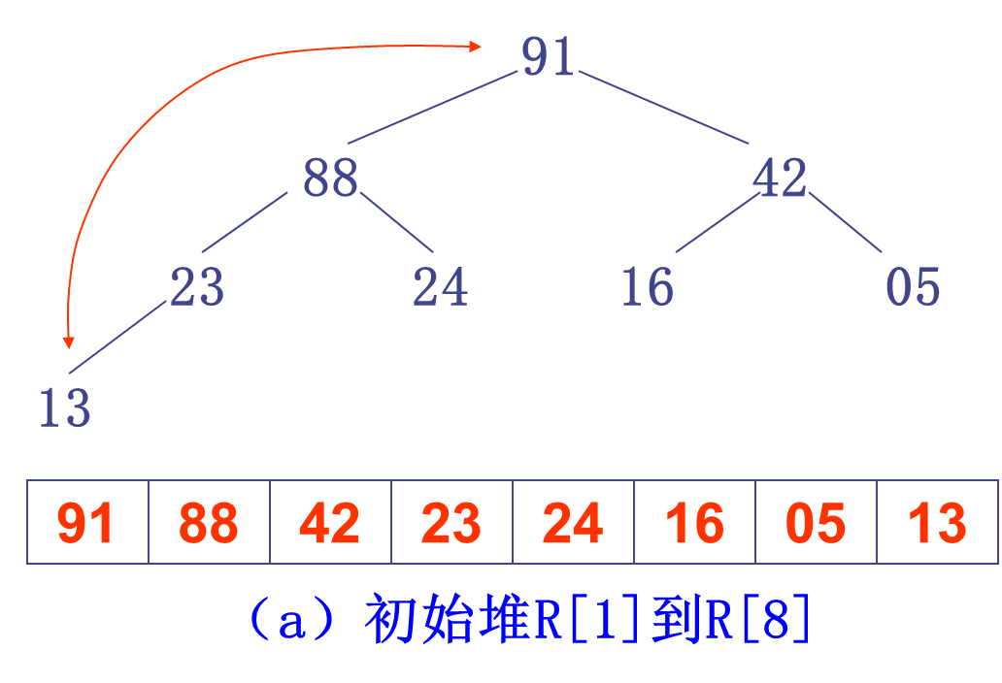
堆排序实例

Slide 47
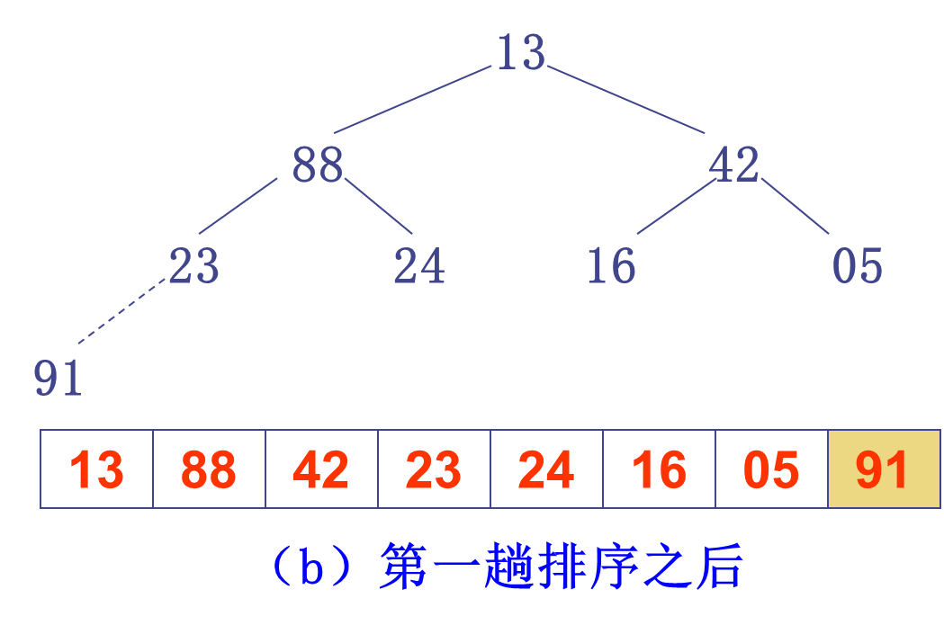
堆排序实例

Slide 48
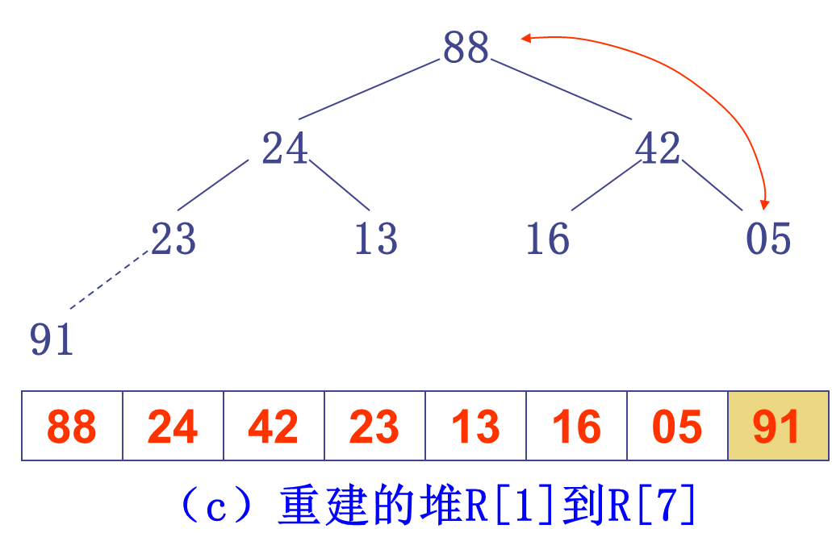
堆排序实例

Slide 49
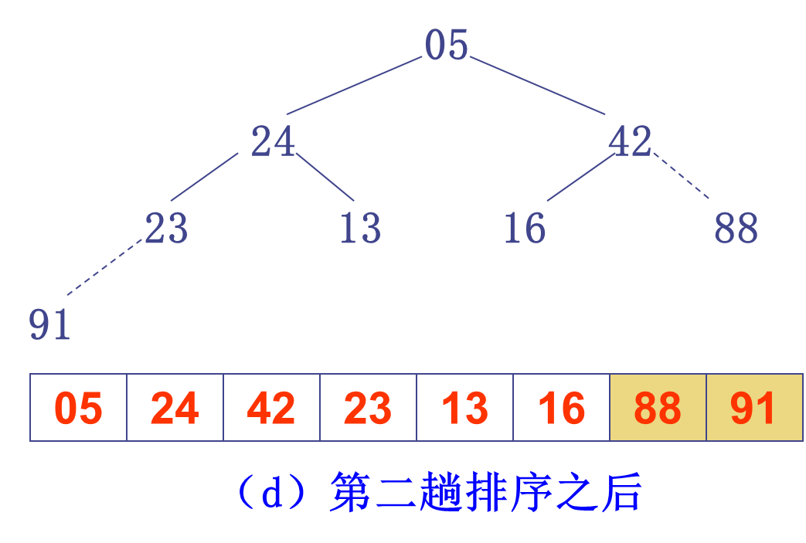
堆排序实例

Slide 50
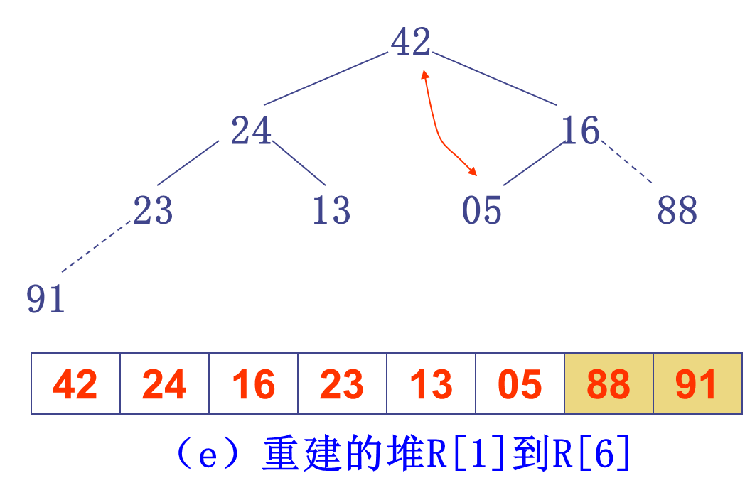
堆排序实例

Slide 51
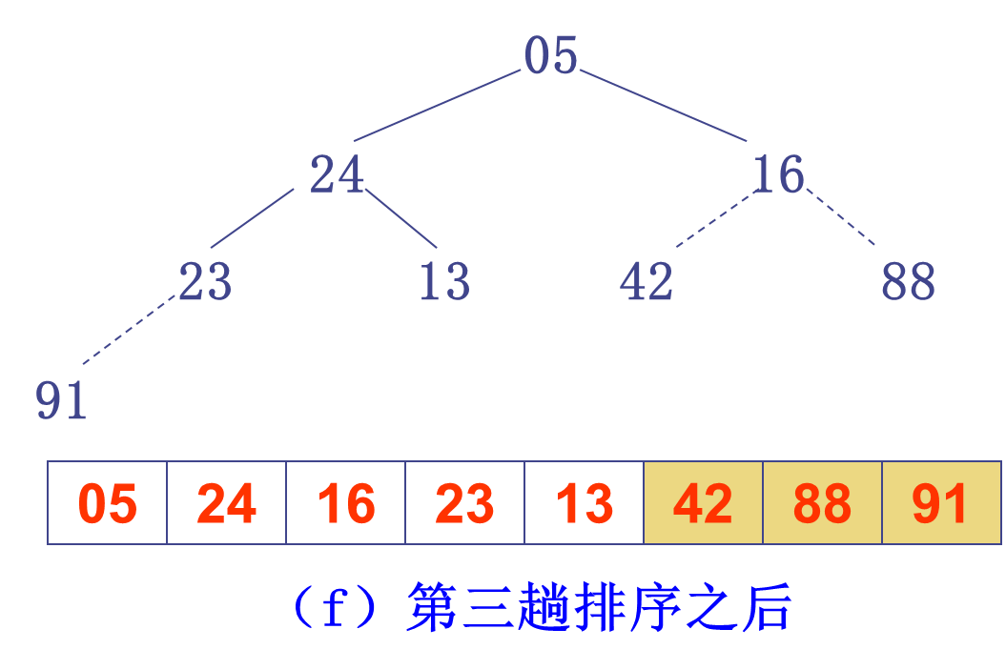
堆排序实例

Slide 52
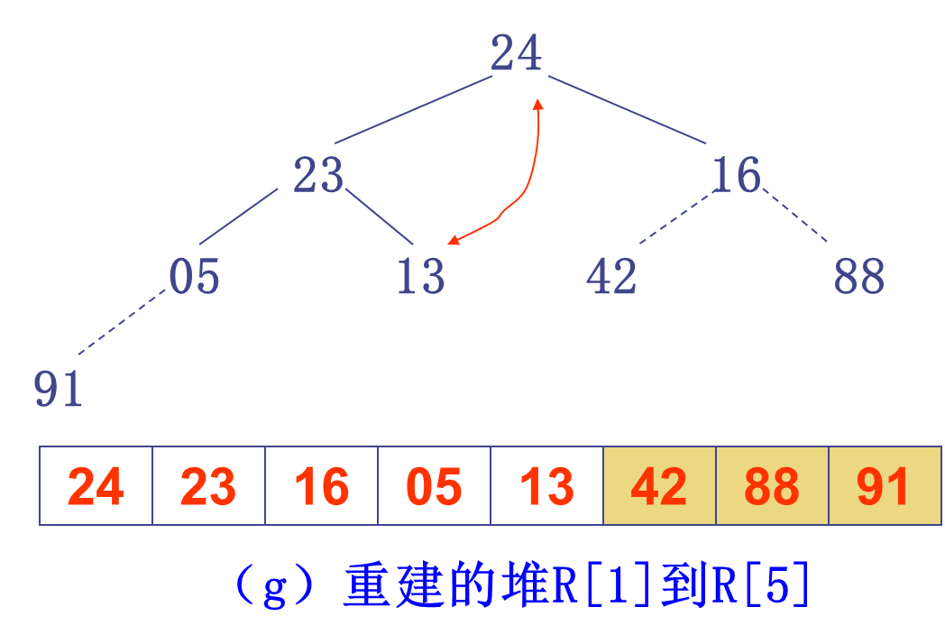
堆排序实例

Slide 53
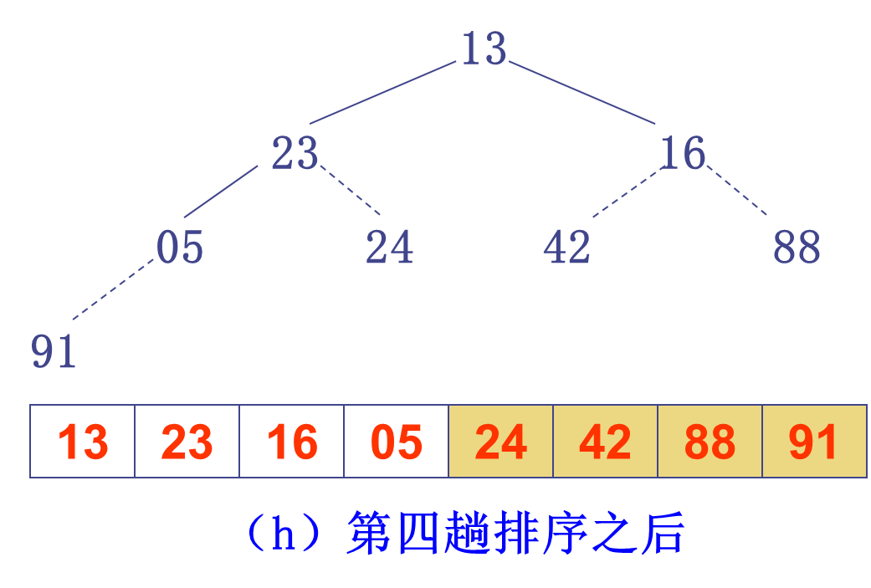
堆排序实例

Slide 54
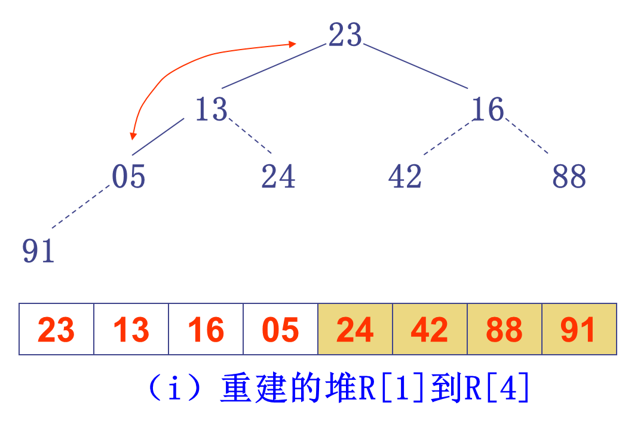
堆排序实例

Slide 55
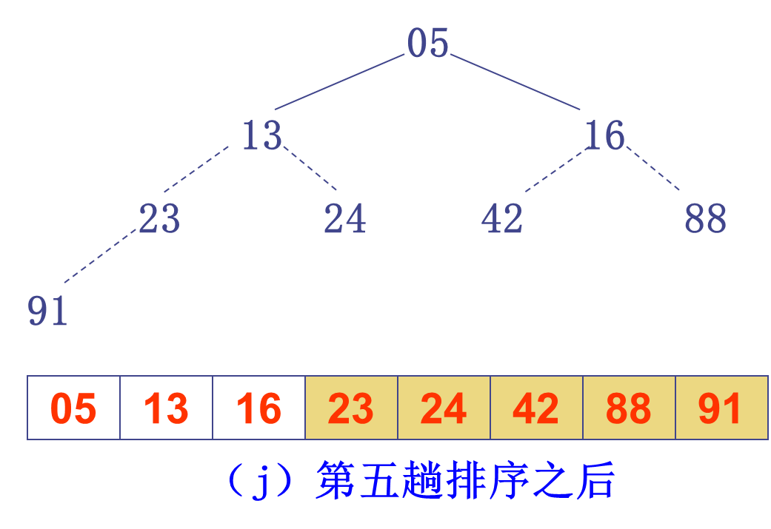
堆排序实例

Slide 56
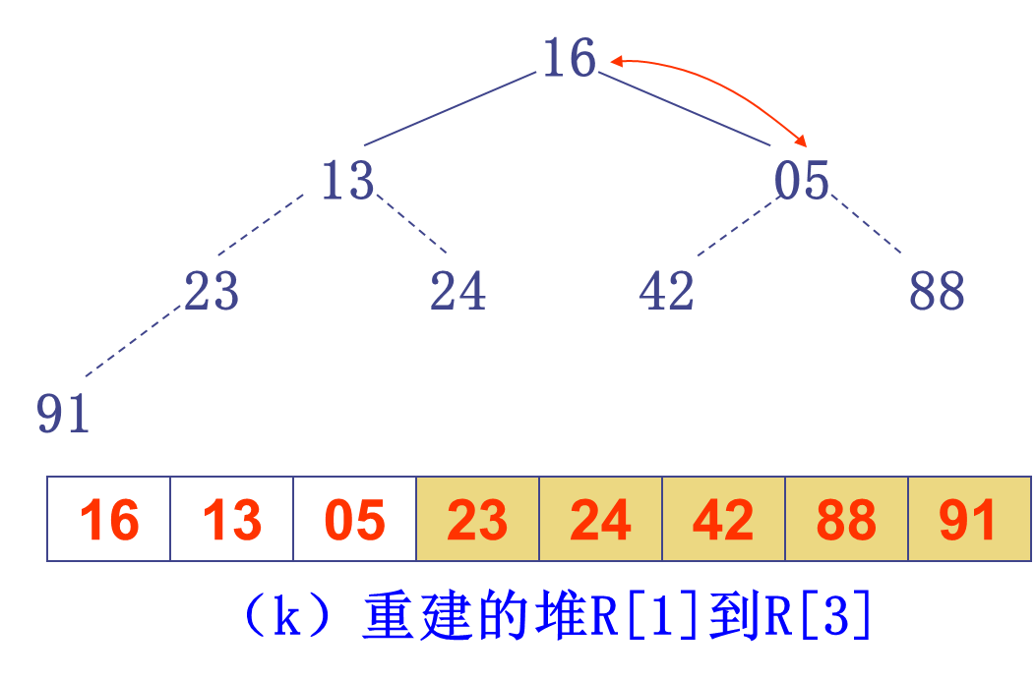
堆排序实例

Slide 57
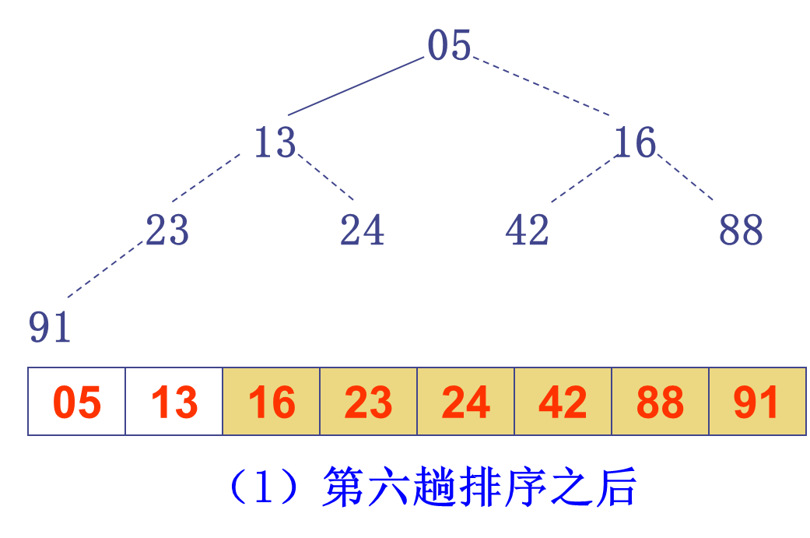
堆排序实例

Slide 58
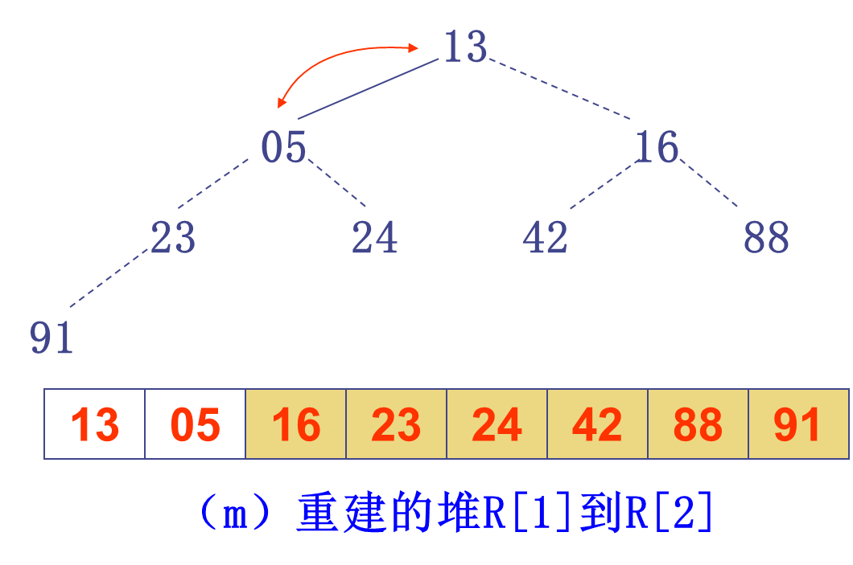
堆排序实例

Slide 59
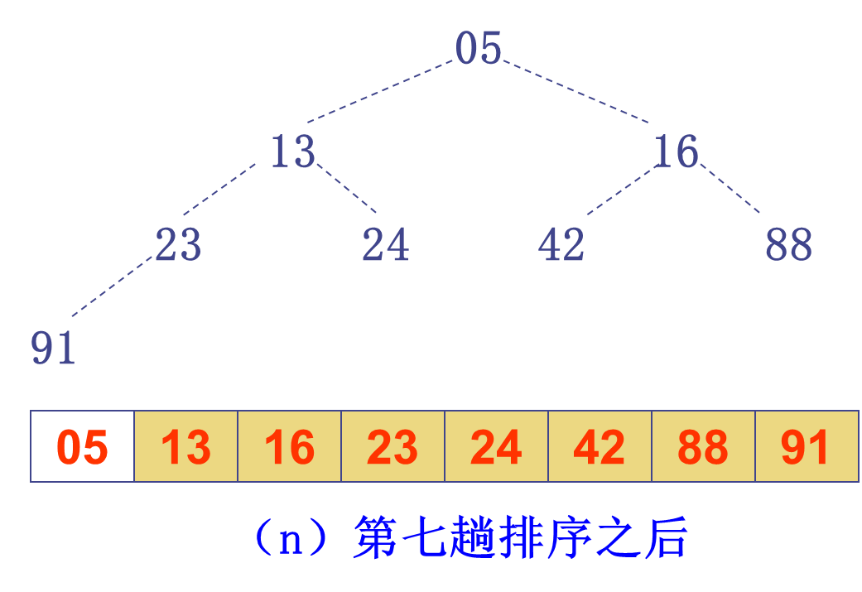
堆排序实例

Slide 60
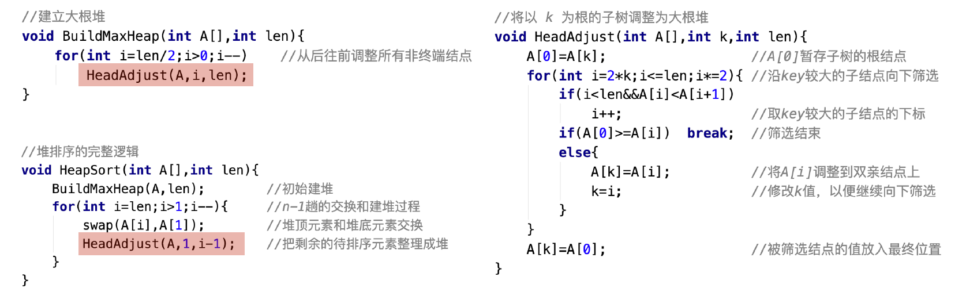
堆排序实现

Slide 61
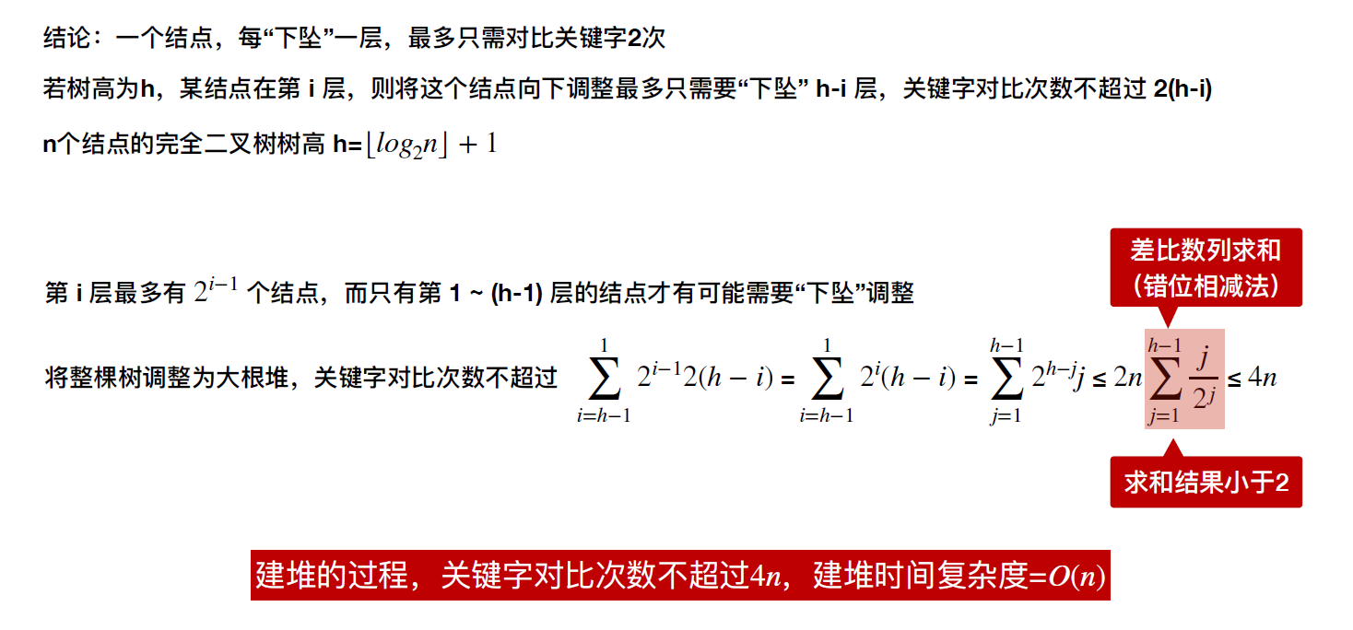
算法性能分析

Slide 62
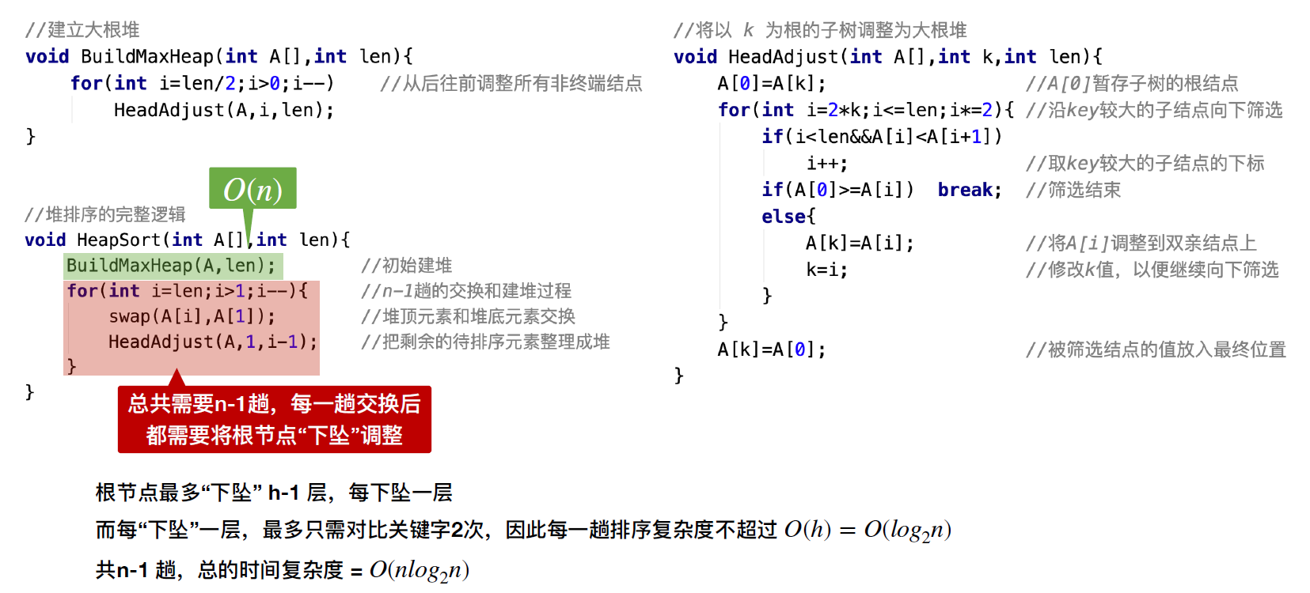
算法性能分析

Slide 63
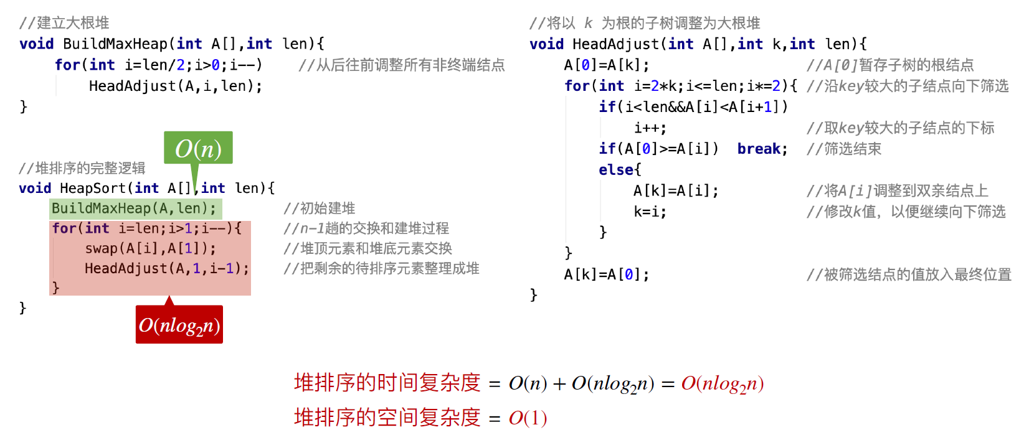
算法性能分析

Slide 64
算法性能分析
比较次数：最少O(nlog₂n)，最多O(nlog₂n)，平均O(nlog₂n)
移动次数：最少O(nlog₂n)，最多O(nlog₂n)，平均O(nlog₂n)
空间复杂度：O(N)
稳定性：不稳定
适应性：不适用于链表

Slide 65
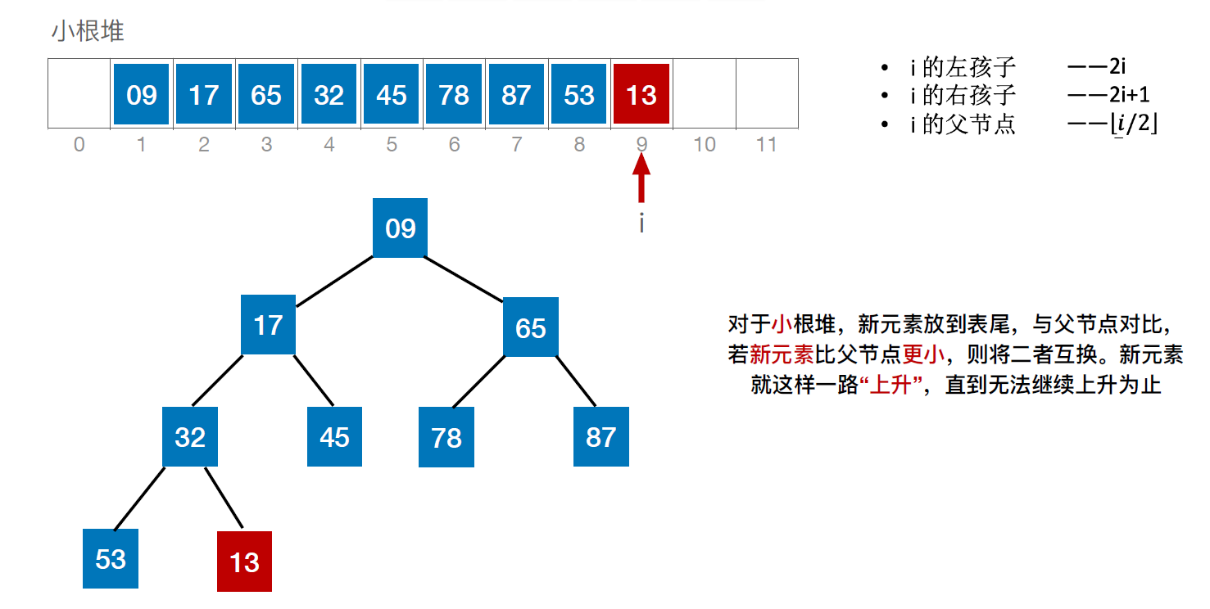
堆的插入

Slide 66
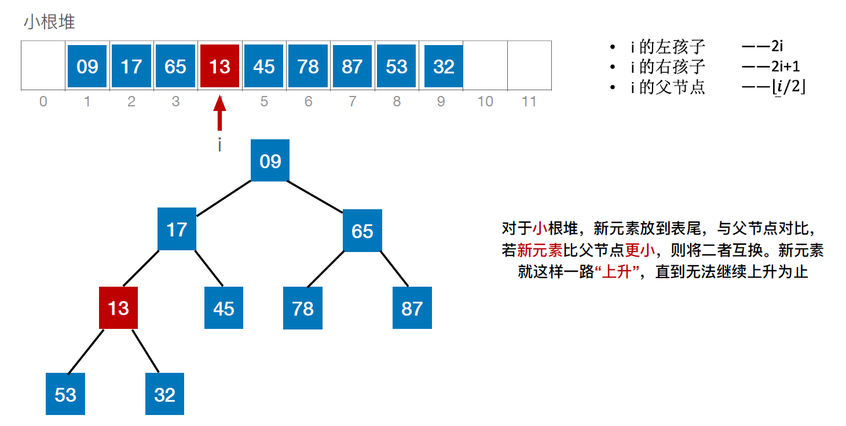
堆的插入

Slide 67
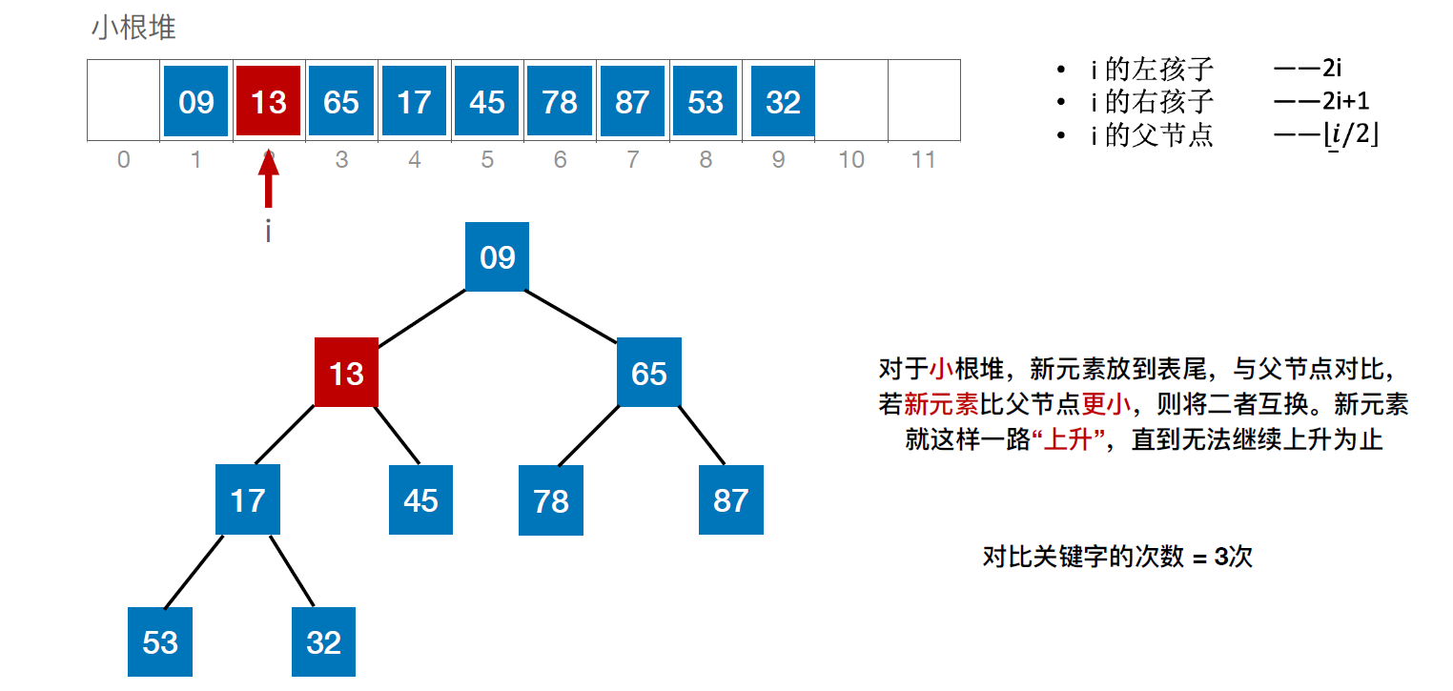
堆的插入

Slide 68

堆的插入

Slide 69

堆的插入

Slide 70

堆的删除

Slide 71

堆的删除

Slide 72

堆的删除

Slide 73

堆的删除

Slide 74

堆的删除

Slide 75

堆的删除

Slide 76

堆的删除

Slide 77

堆的删除

Slide 78

小结

Slide 79

小结

Slide 80

例题
已知序列{88，91，42，23，24，16，5，13}，用堆排序方法进行排序，求排序过程中堆的状况。

Slide 81
例题答案
91，88，42，23，24，16，5，13
13，88，42，23，24，16，5，91
88，24，42，23，13，16，5，91
5，24，42，23，13，16，88，91
42，24，16，23，13，5，88，91
5，24，16，23，13，42，88，91
24，23，16，5，13，42，88，91
13，23，16，5，24，42，88，91

Slide 82
例题答案
23，13，16，5，24，42，88，91
5，13，16，23，24，42，88，91
16，13，5，23，24，42，88，91
5，13，16，23，24，42，88，91
13，5，16，23，24，42，88，91
5，13，16，23，24，42，88，91

Slide 83
例题
下列关于大根堆（至少2个元素）的叙述中，正确的是（）。
可以将堆视为一棵完全二叉树
可以采用顺序存储方式保存堆
可以将堆视为一棵二叉排序树
堆中的次大值一定在根的下一层
A. 仅I, II B. 仅II, III C. 仅I, II, IV D. 仅I, III, IV
Notes:
2020年真题，C

Slide 84

例题
在将数据序列（6，1，5，9，8，4，7）建成大根堆时，正确的序列变化过程是：
Notes:
2018真题，A

Slide 85
习题
已知节点序列(49,38,65,97,76,27,13,50)，请用堆排序方法进行排序，求排序过程中堆的状态变化过程
已知节点序列（4, 1, 10, 14, 16, 9, 3, 2, 8, 7），请问其是否是一个最大值堆？如果不是请将其调整为一个最大值堆，并使用堆排序算法进行排序，求排序过程中堆的状态变化过程

Slide 86
Q & A

